Slide 1


Texto: Tempo de Colher
Autor: Maik Santana
@Maiksantanaopoeta
Formatação: Dorotéia Gomes
Música:Música: I want to know what love is
Royal Philharmonic Orchestra
www.sergrasan.com
TEMPO DE COLHER

Slide 2



As vezes a dor sufoca e o único jeito de esvaziar o coração, é
Deixar as lágrimas lavar a alma.
Chega uma hora que não consegue segurar a barra sozinho,
Crise de existência é inevitável, quem nunca questionou o universo?

Slide 3


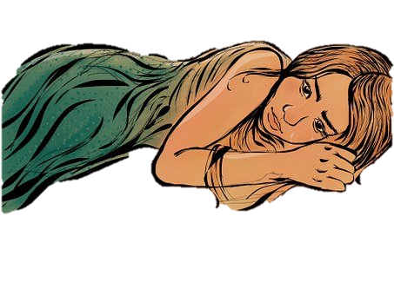
Transbordar pode aliviar todo desconforto que existe dentro de você
Se livre das renúncias, você não pode abrir mão de sua felicidade; pense nas alternativas!
Comece eliminando essa frase da sua vida
” a gente não pode ter tudo que desejamos”
Não espere ter o suficiente para tomar partido do que almeja.

Slide 4
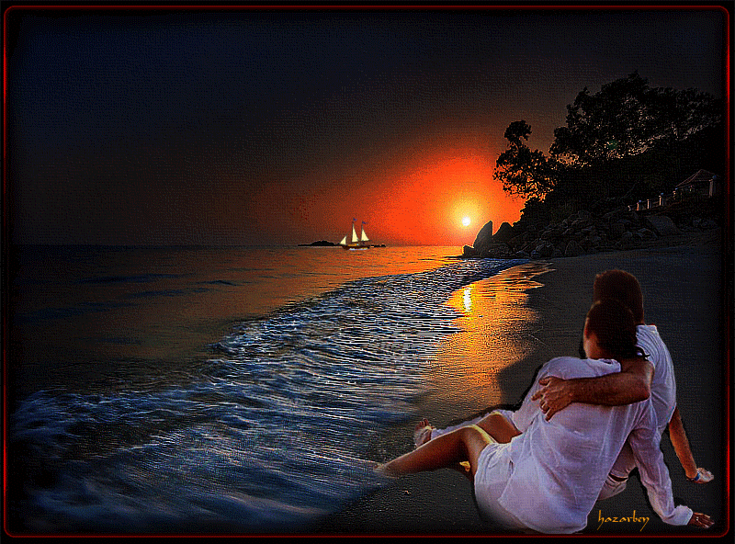
Como criar expectativas de vida a dois, da relação
Que tem recebido apenas migalhas?
Isso que reduz a margem de sucesso e zerar todas as
possibilidades.
Que futuro você tem
constituído,
o agora é o espelho do amanhã.
C

Slide 5
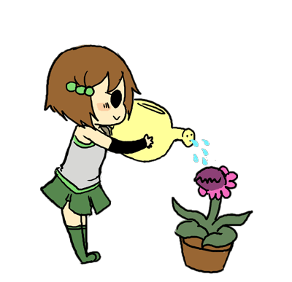

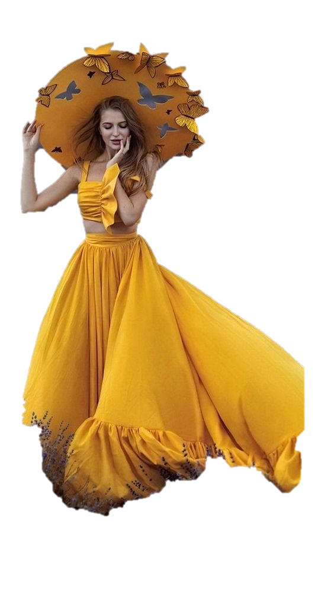
Reveja as sementes que tem plantado e que continua regando,
Para quando chegar o tempo de colher
Não reclamar da safra, a espera de bons frutos

